Slide 1
Мастер-класс
Эвристические методы обучения иностранному языку как условие мотивации и творческой самореализации учащихся

Slide 13
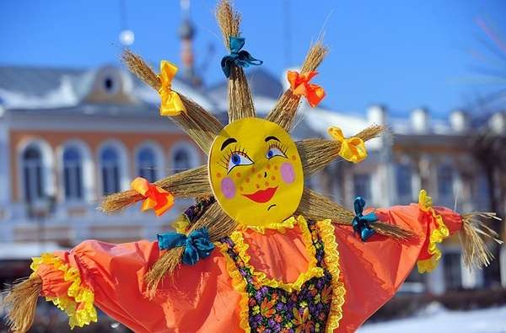

Slide 14
Эвристическое задание 1.
Прочитайте текст и найдите ….
Цель: изучение структуры текста для получения нужной информации с целью формирования познавательных способностей учащихся;
Эвристические методы: метод символического видения, метод сравнения

Slide 15
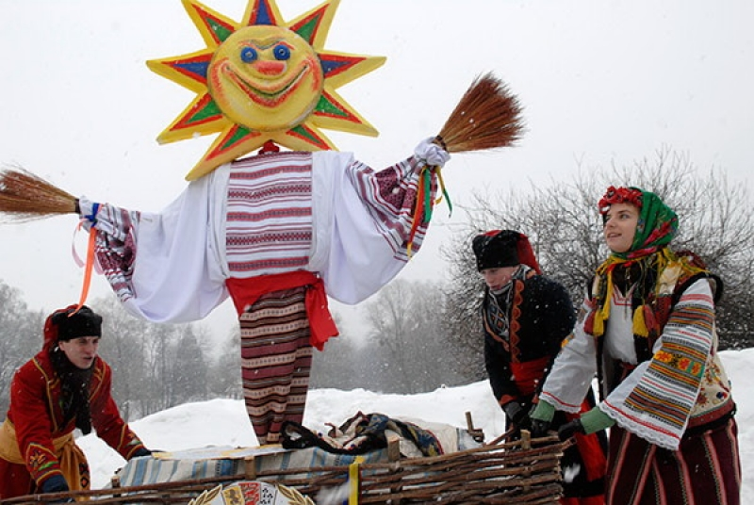

Slide 16
Эвристическое задание 2
Прочитайте текст и составьте к нему вопросы.
Цель задания: научить правильно задавать содержательные вопросы к тексту.
Эвристические методы: метод эвристических вопросов.

Slide 18
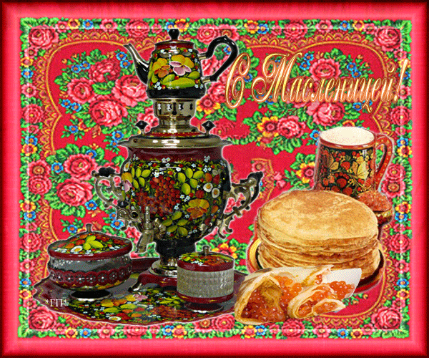

Slide 19
Эвристические вопросы
Масленица: почему так называется?
Назовите характерные признаки Масленичного фестиваля.
Кто, где, когда, что делает во время Масленицы?
В чем суть символа блина и сжигания чучела Масленицы?

Slide 21
1день - блиница; 2день - блины; 3день - блинцы; 4день - блинчики; 5день - блинки; 6день - блиночки; 7день - царские блины

Slide 22
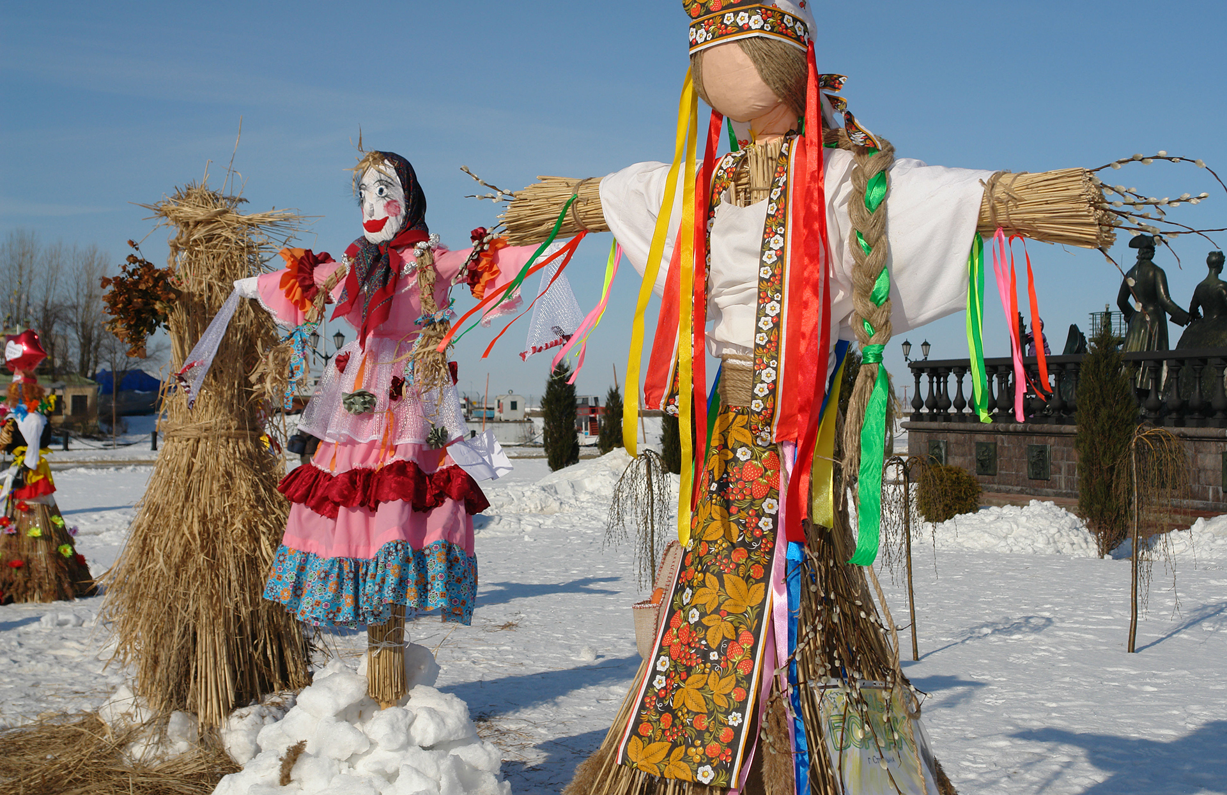

Slide 23
Эвристическое задание 3
Придумайте и изобразите логическую цепочку по теме «Масленица. Представьте ее группам.
1) Масленичные дни- 2) Масленичные обряды- 3) Масленичные блины-
Цель задания: предоставить учащимся пространство для придумывания собственных творческих идей.
Эвристические методы: метод прогнозирования, метод мозгового штурма, метод придумывания.

Slide 25
Эвристическое задание 4
Представьте придуманный Вами рекламный слоган, лозунг, плакат.
Цель задания: предоставить учащимся пространство для придумывания собственных творческих идей.
Эвристические методы: метод прогнозирования, метод мозгового штурма, метод придумывания.

Slide 26
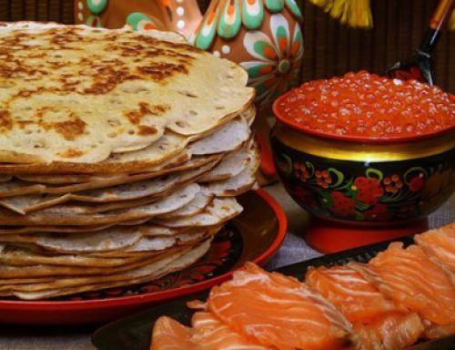

Slide 28
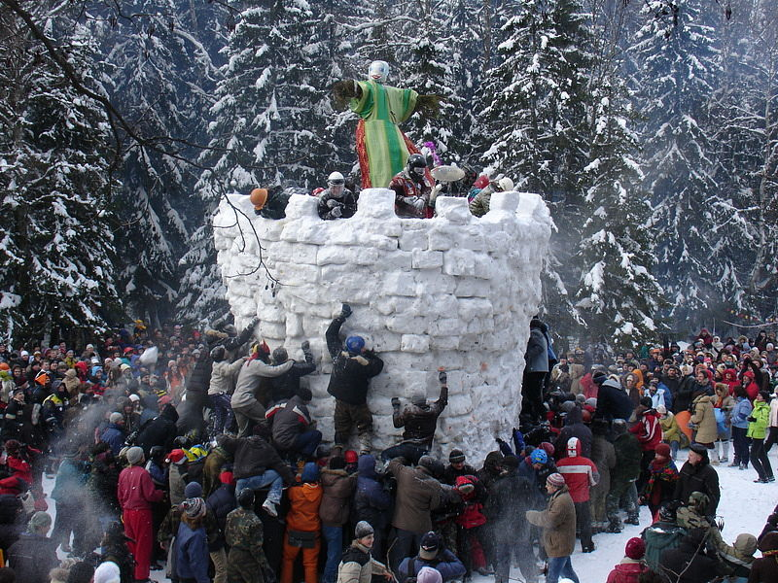

Slide 29
Эвристическое задание 5
Составьте диалоги из предложенных речевых клише.
Цель: употребление речевых клише в диалогической речи учащихся;
Эвристические методы: метод прогнозирования ,метод вживания.

Slide 30
COMPLETE THE DIALOGUE
CAN I HELP YOU?
YES,PLEASE.
WOULD YOU LIKE SOME BLINI AND A CUP OF TEA?
YES.WITH PLEASURE.THEY ARE DELICIOUS.
ENJOY YOUR MEAL!
THANK YOU VERY MUCH.

Slide 31
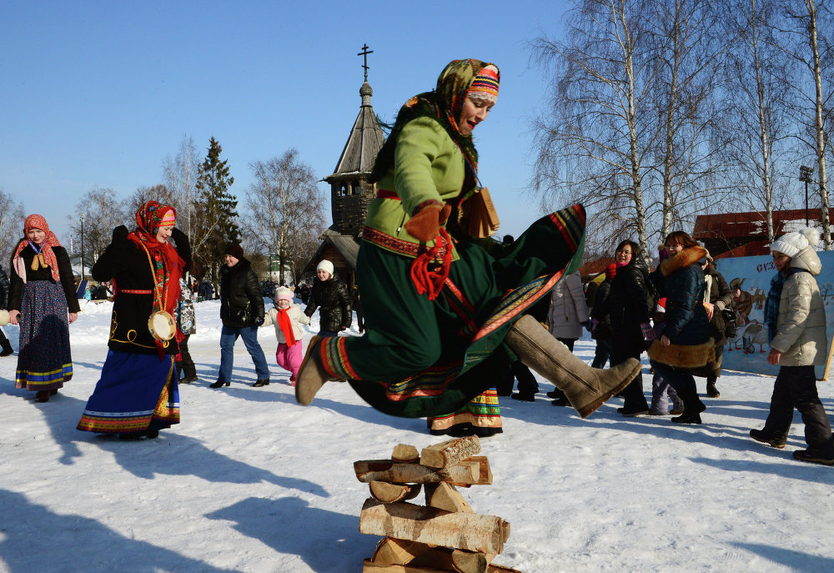

Slide 32
КАК МАСЛЕНИЦУ ПРОВЕДЕШЬ…
Эвристическое задание 6
Кто плохо веселится на Масленицу,
Чем больше будет испечено и съедено блинов,
Кто смог прокатить колесо без единого падения,
Его ожидает счастье, удача и достаток в текущем году.
Тем быстрее наступит весна и тем теплее будет до следующей Масленицы.
Будет неудачлив до следующей Масленицы.

Slide 33
Эвристическое задание 7
Составьте синквейн о Масленице.
Цель задания: предоставить учащимся пространство для придумывания собственных творческих идей.
Эвристические методы: метод мозгового штурма, метод придумывания, метод рефлексии.

Slide 36
Ты прощай, прощай,
Наша Масленица!
Ты прощай, прощай
Да широкая!
Ты пришла с добром,
С красным крашеным яйцом,
С блинами, пирогами
Да с оладьями!

